Slide 1








[Epizod.3]
Yong'in xavfsizligi vositalari in Korea
Nogiron
Ayol
Katta
Chet ellik

Slide 2



Contents
[Qism.3 ]
Yong'in xavfsizligi vositalari in Korea
1. Yong'in signalizatsiyasi_ 2p
2. Yong'in uskunalari_ 5p
3. Yong'in darajasi K_ 8p
4. Evakuatsiya tizimlari_ 9p
Nogiron
Ayol
Katta
Chet ellik

Slide 3


1
Yong'in signalizatsiyasi
“
Yong'indan himoya qilish tizimlari - ogohlantirish moslamalari, evakuatsiya tizimlari, texnik vositalar
Agar sizga yordam beradigan bo'lsa, yaxshi bo'ladi, yaxshimi yoki yo'qmi?
“
Nogiron
Ayol
Katta
Chet ellik

Slide 4
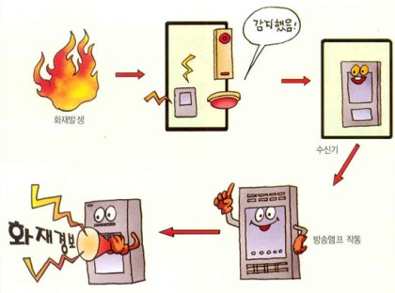
1
Yong'in signalizatsiyasi
Yong'in signalizatsiyasi - bu yong'in sodir bo'lganda eng tezkor yong'in haqida xabar beruvchi qurilma
Aniqlandi
Yong'in sodir bo'ladi
Qabul qiluvchilar to'plami
Yong'in signalizatsiyasi
Eshittirish
kuchaytirgich ishi
Shiftga o'rnatilgan sensor avtomatik ravishda issiqlik va tutunni sezadi va keyin tashvishli signal chiqaradi
Nogiron
Ayol
Katta
Chet ellik

Slide 5
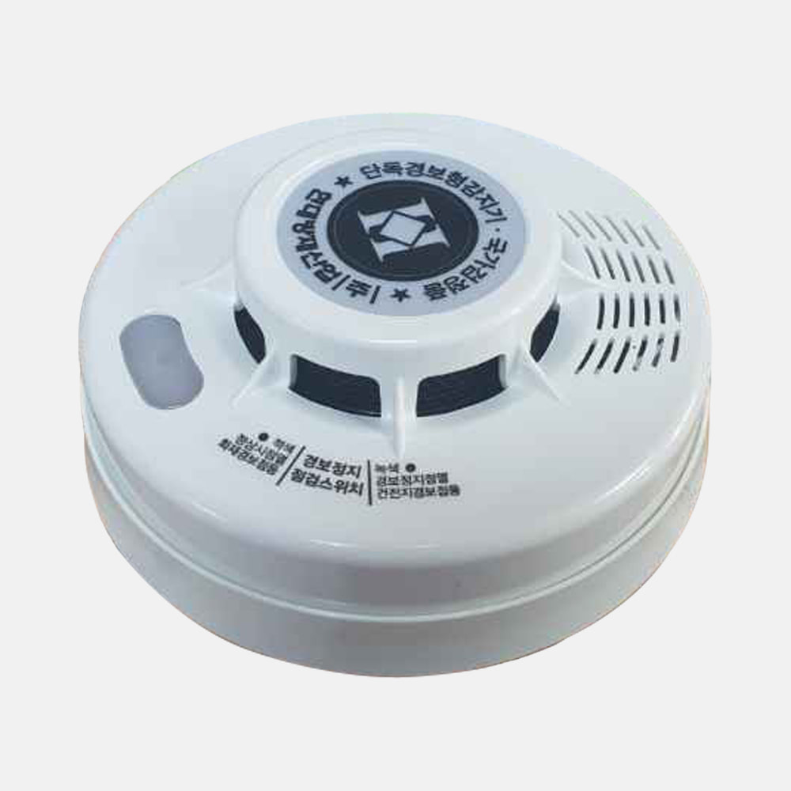
1
Yong'in signalizatsiyasi
Mustaqil sensor signalizatsiya moslamasi
Mashina quvvat manbaiga ulanishni talab qilmaydigan 9V batareyadan foydalanadi, ogohlantirish va chiqish uchun buyruq berish uchun "Bbi Bbi" tovushini chiqaradi.
Qurilma shiftga o'rnatilgan va yong'inni aniqlash moslamalari yong'in haqida xabar berish uchun tugmachani qo'lda bosishi mumkin
Nogiron
Ayol
Katta
Chet ellik

Slide 6
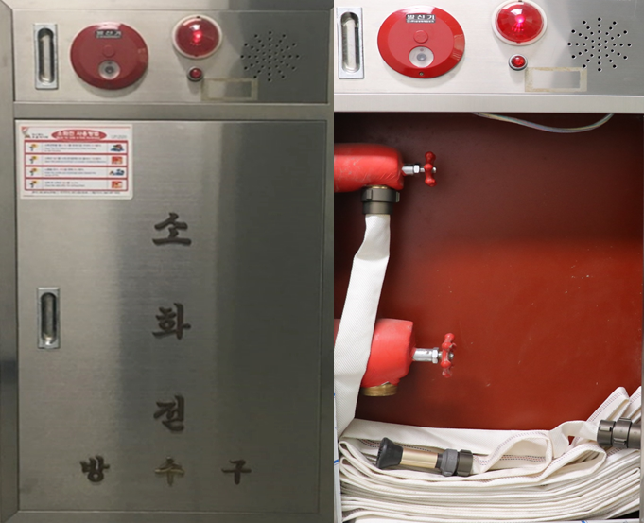
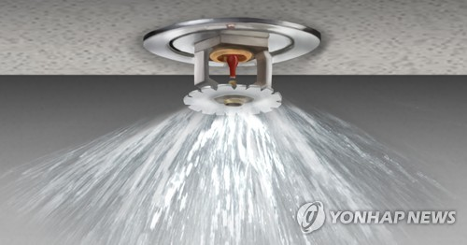
2
Yong'in uskunalari
Yong'in gidranti
Yong'in gidranti binoga yoki ko'p qavatli binoga devorga o'rnatiladi. Uzoq suv quvurlari suv idishiga ulanadi. Faqat naychani aylantiring va suv otilib chiqadi
Sprinkler
Avtomatik olov purkash uskunalari, odatda, sensorlar yordamida shiftga o'rnatiladi
Nogiron
Ayol
Katta
Chet ellik

Slide 7
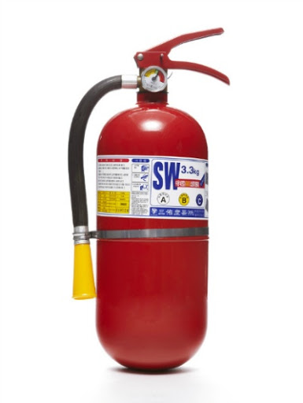
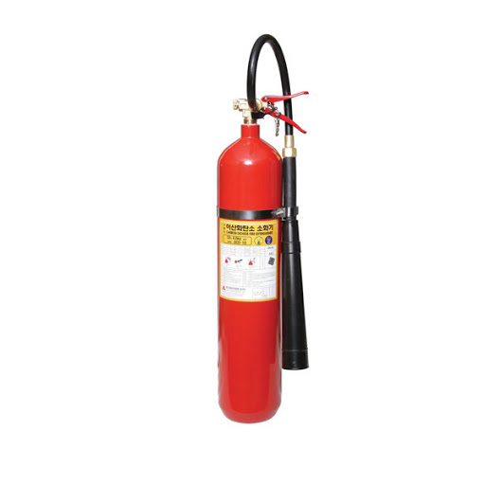
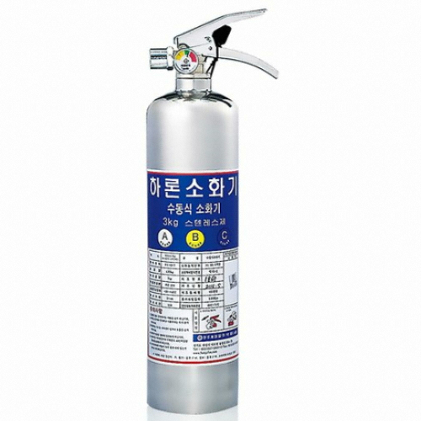
2
Yong'in uskunalari
Yong'in söndürücü - bu yong'inni o'chirish uchun ishlatiladigan bitta kishilik qurilma
kichkina yoki yangi ochilgan yong'in bo'lganda
Elektr yong'in o'chirgichi
Uglerod dioksinli o't o'chirish moslamasi
Halonli o't o'chirish moslamasi
Nogiron
Ayol
Katta
Chet ellik

Slide 8
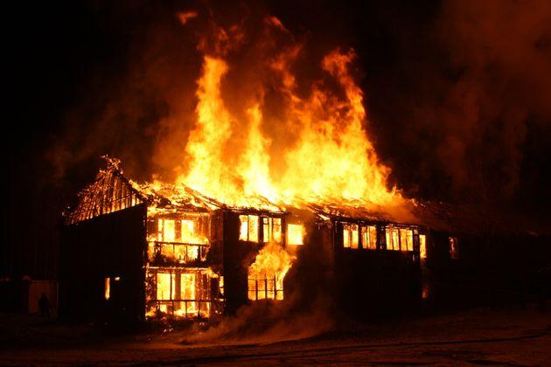
2
Yong'in uskunalari
Yong'inning har bir turiga mos keladigan o't o'chirgichlardan foydalaning
A, B, C sinfidagi yong'inga qarshi vositalar yuqoridagi barcha olov turlarini o'chirishi mumkin
A darajasi: Stollar, kiyim-kechaklar, kitoblar, daraxtlar, mato, qog'oz va boshqalar kabi narsalardan olov yoqiladi.
B darajasi : olov gaz yoki moy bilan yonadi
C darajasi: yong'in televizor, transformator va boshqalar kabi elektronikadan kelib chiqadi.
Nogiron
Ayol
Katta
Chet ellik

Slide 9
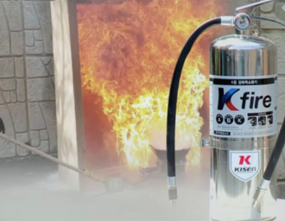
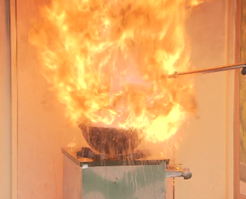
3
Yong'in darajasi K
Yong'in darajasi K nima?
Oshxonada yoki oziq-ovqat mahsulotlarini qayta ishlash joylarida hayvonot yoki o'simlik moyini ishlatib pishirish asboblaridan kelib chiqqan yong'in
Oshxonada K darajali yong'inga qarshi vositalardan foydalanish kerak
Nogiron
Ayol
Katta
Chet ellik

Slide 10
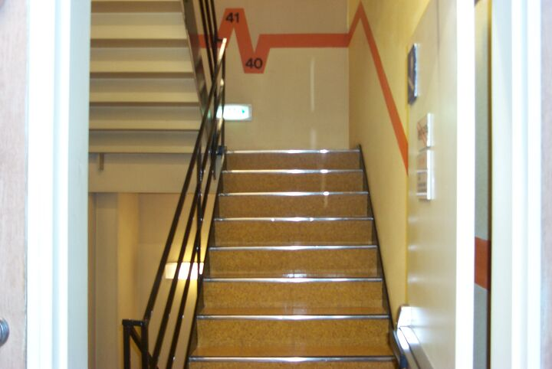
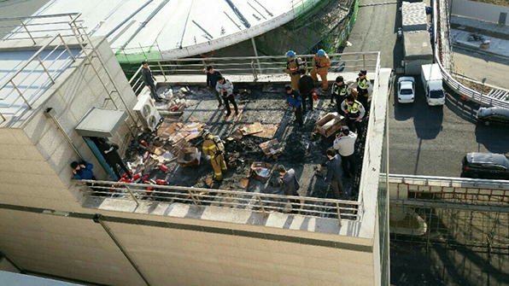
4
Evakuatsiya tizimlari
Chiqish tizimi - asboblar va jihozlardan chiqish
1. Favqulodda zinapoya
Binoda qochish uchun zinapoyalar qurilgan
Zinadan qochishga xalaqit beradigan narsalarni qoldirmang
2. Teras
Yuqori qavatda vaqtincha qochish joyi sifatida ishlatiladi
Nogiron
Ayol
Katta
Chet ellik

Slide 11

4
Evakuatsiya tizimlari
Chiroq chiroqlaridan chiqish
Yoritgichlar baxtsiz hodisa yoki yong'in sodir bo'lganida chiqishni bildiradi
Ko'p tutun ichida bo'lsa ham, chiroqlar chiqishni ko'rsatadigan aniq ko'rinadi
Aniq ko'rinishi uchun chiroqlar zinapoyadan yoki maydonchadan 1 metr balandlikda o'rnatiladi
Nogiron
Ayol
Katta
Chet ellik

Slide 12

*
Yong'in xavfsizligi uchun asosiy nuqta
“
Yong'inni qutqarish va qayta ishlashda zarur bo'lgan uskunalar!
Signal tizimi, Yong'in uskunalari va avariya tizimi kabi yong'indan himoya qilish tizimlarining xususiyatlarini bilish va tushunish kerak
“
Nogiron
Ayol
Katta
Chet ellik

Slide 13

Yong'in xavfsizligi vositalari in Korea
Yong'in xavfsizligini o’rganish xavfsiz jamiyat va baxtli odamlarning asosidir

